Slide 1
Сенсорное воспитание детей 3-4 лет через дидактические игры в свете ФГОС выполнил: воспитатель Дерябина Л.В

Slide 2
Актуальность данного вопроса состоит в том, что все это многообразие форм, красок, величин необходимо развивать с помощью педагога, и особенно в младшем дошкольном возрасте.

Slide 3
Значение сенсорного воспитания
Является основой для интеллектуального развития;
Развивает наблюдательность;
Является основой для развития воображения;
Развивает внимание;
Дает ребенку возможность овладеть новыми способами предметно-познавательной деятельности;
Обеспечивает усвоение сенсорных эталонов;
Влияет на расширение словарного запаса ребенка;
Влияет на развитие зрительной, слуховой, моторной, образной и др. видов памяти.

Slide 4
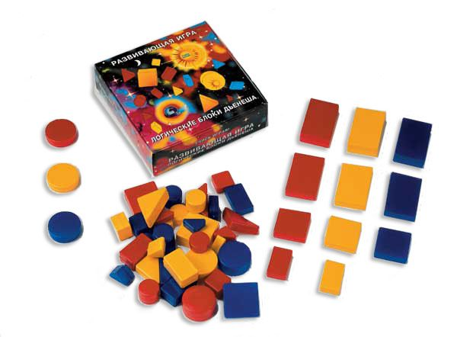
Золтан Дьенеш
Игры с блоками Дьенеша доступно, на наглядной основе знакомят детей с формой, цветом и размером объектов, с математическими представлениями

Slide 5
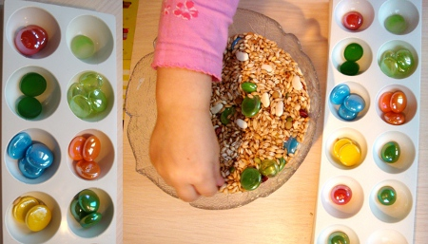
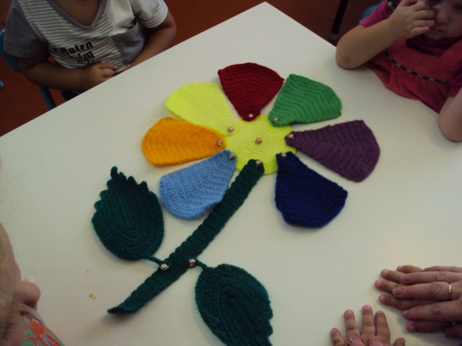
Мария Монтессори
Основные принципы методики- игровая форма обучения и самостоятельное выполнение упражнений.
Методика основана на индивидуальном подходе к ребенку: малыш сам выбирает дидактический материал и продолжительность занятий, развивается в собственном ритме.

Slide 6
Игровая
деятельность
Игры
Упражнения
Продуктивная деятельность
Лепка
Рисование

Slide 7
Диаграмма уровня знаний

Slide 8
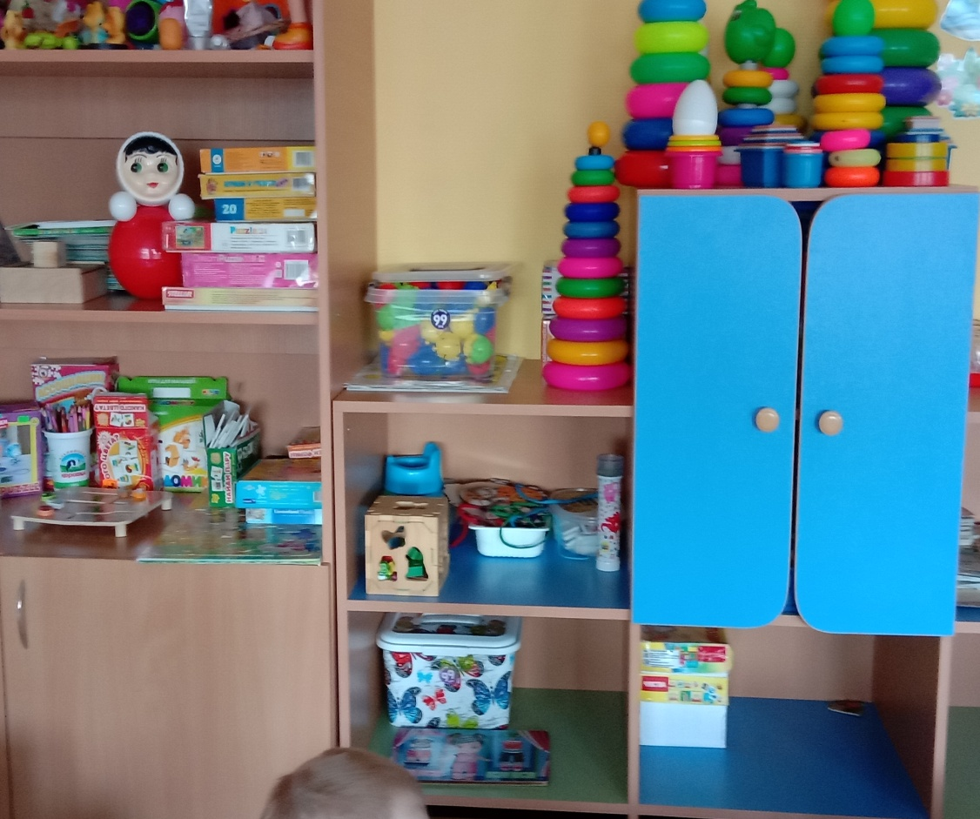
Дидактические игры

Slide 9
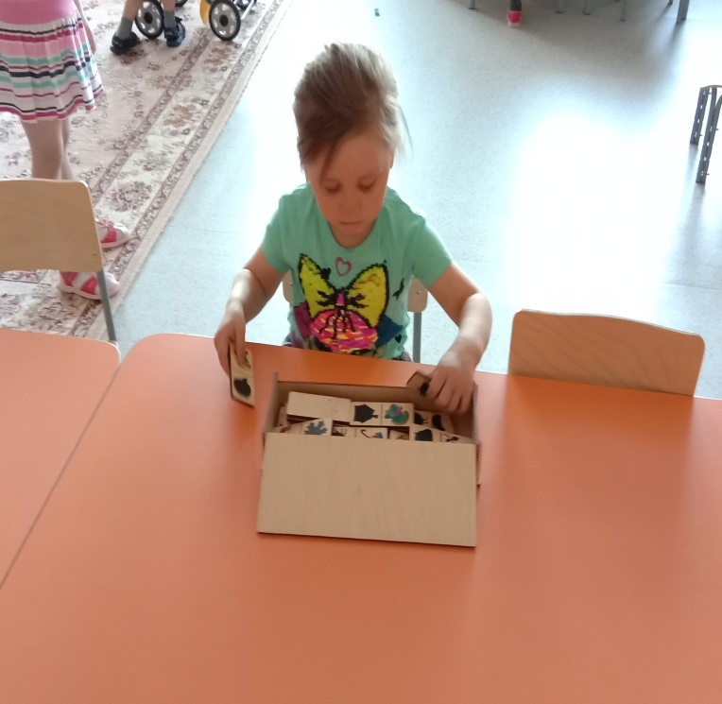
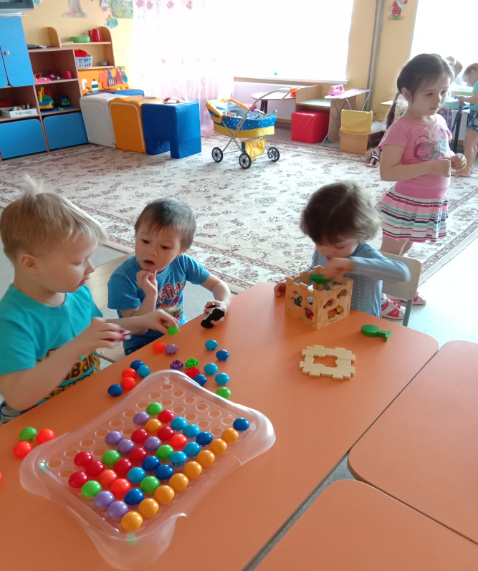
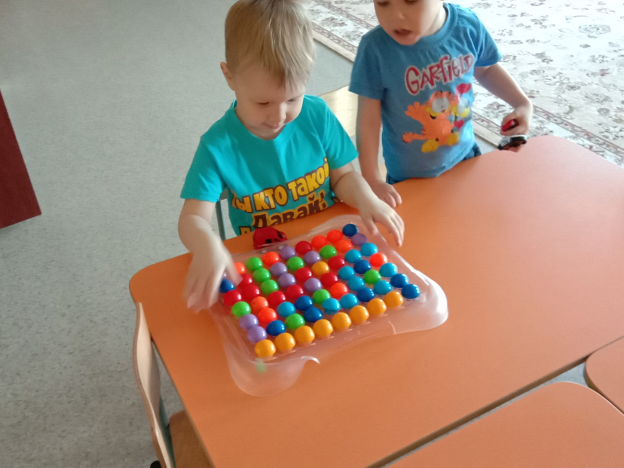

Slide 10
Спасибо за внимание

